Slide 1
Цар
Марко Радаковић, вероучитељ
Бачки Грачац
Март 2013. л. Г.
ДАВИД
ПРВИ ДЕО:
ПАСТИР КОЈИ СЕ БОРИ У ИМЕ ГОСПОДЊЕ

Slide 2
Саулова слаба вера
Сауле, одбацио си реч Господњу, и зато је тебе Господ одбацио да не будеш више цар над Израиљем.
Самуило, грешио сам што сам преступио заповест Господњу и твоје речи; јер побојах се народа и послушах глас његов.

Slide 3
И Самуило се окрете да иде, али га Саул ухвати за скут од плашта његовог, те се поцепа.
Поцепао је Господ царство Израиљево од тебе данас,као ти мој плашт, и даће царство ближњем твом, који је бољи од тебе.

Slide 4
А Господ рече Самуилу: Напуни рог свој уља, и ходи да те пошаљем к Јесеју Витлејемцу, јер између његових синова изабрах себи цара.

Slide 5
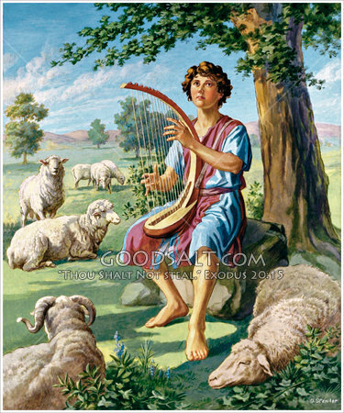
И кад дође и виде Елијава, снажног и крупног, па Саул рече: Сигурно је пред Господом помазаник Његов.
Али Господ рече Самуилу: Не гледај на лице његово ни на висину раста његовог, јер сам га одбацио; јер не гледам на шта човек гледа: Човек гледа шта је на очима, а Господ гледа на срце.

Slide 6
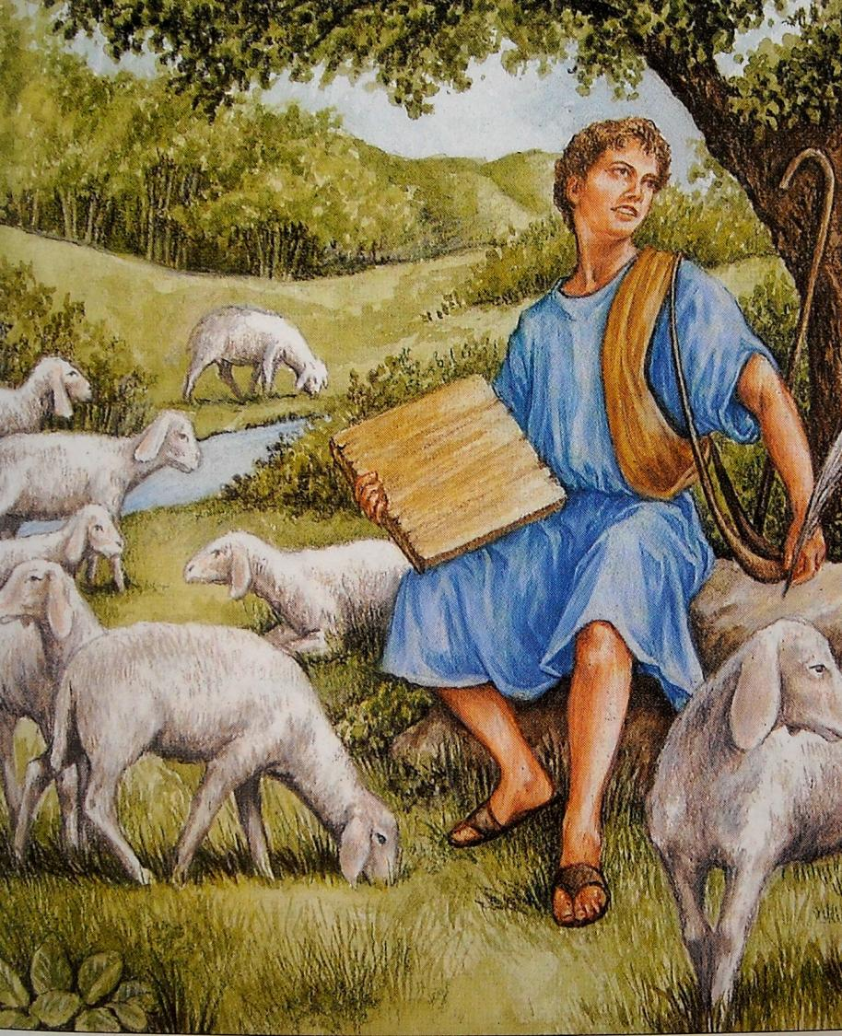
И дозва Јесеј Авинадава, и рече му да иде пред Самуила. А он рече: Ни тог није изабрао Господ. Тако прођоше седам синова његових пред Самуила; а Самуило рече Јесеју: Није Господ изабрао тих. . Потом рече Самуило Јесеју:
Јесу ли ти то сви синови?
Остао је још најмлађи; ено га, пасе овце.
Пошљи, те га доведи, јер нећемо седати за сто докле он не дође.

Slide 7
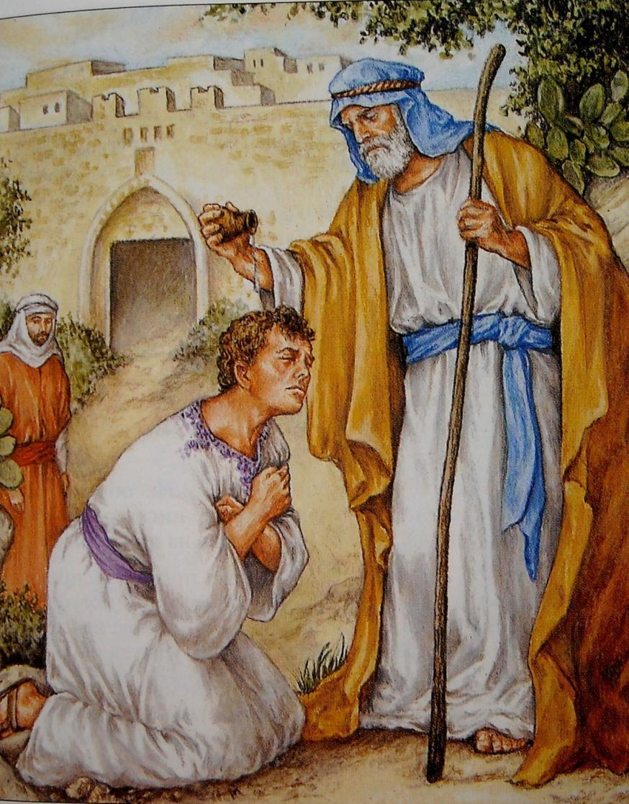
И посла, те га доведе. А беше смеђ, лепих очију и лепог стаса. И Господ рече
Устани, помажи га, то је он.
Тада Самуило узе рог са уљем, и помаза га усред браће његове; и сиђе дух Господњи на Давида и оста на њему од тог дана

Slide 8
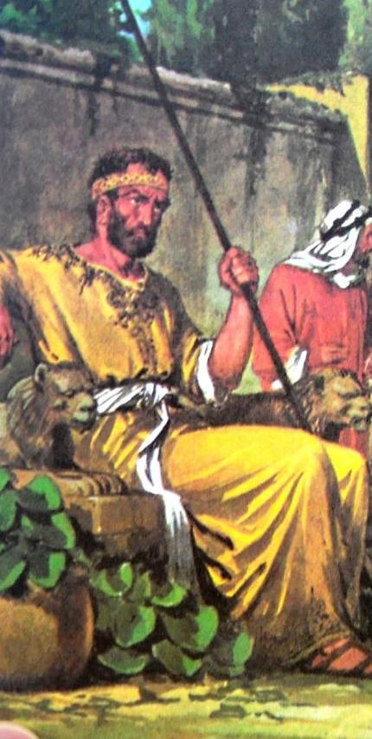
А дух Господњи отиде од Саула, и узнемираваше га мрзовоља коју је Бог допустио. Слуге му предложише да му нађу доброг музичара који би га орасположио.

Slide 9
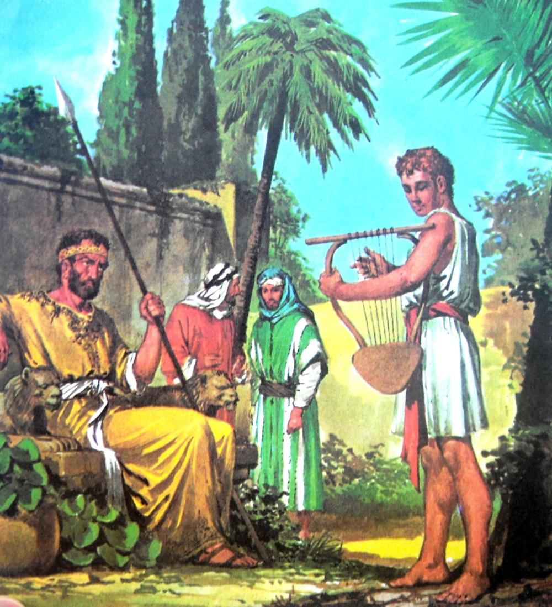
Давид дође код Саула и свираше му, и омиле Саулу веома, те га постави да му носи оружје. Потом посла Саул к Јесеју и поручи:
Нека Давид остане мало код мене, јер је нашао милост преда мном.

Slide 10
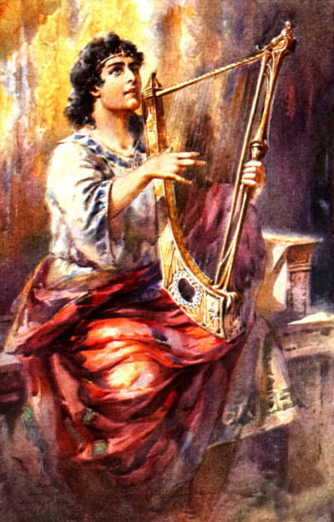
И кад би дух Божји напао Саула, Давид узевши гусле ударао би руком својом, те би Саул одахнуо и било би му боље, јер би зли дух отишао од њега.

Slide 11
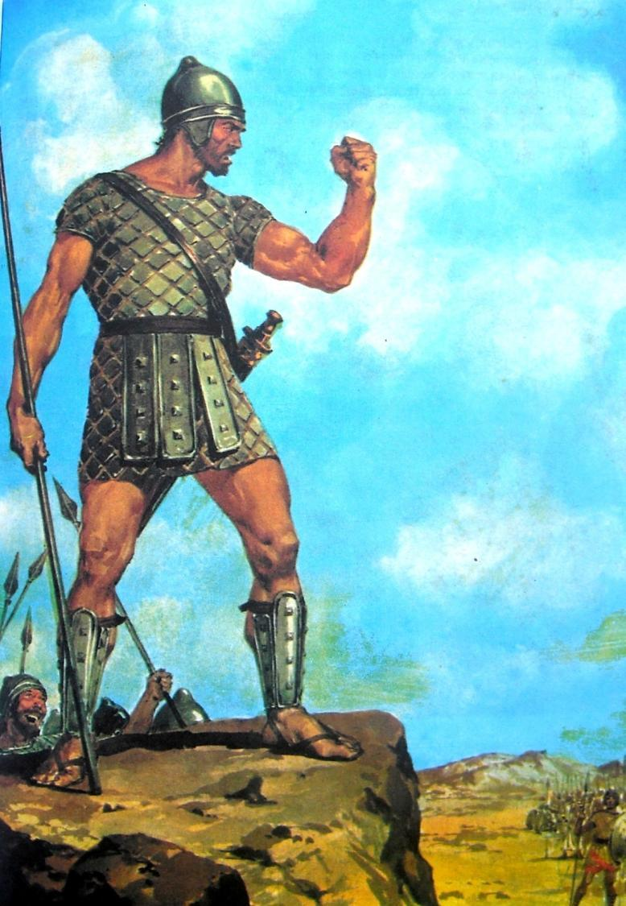
Тада Филистеји скупише војску своју да војују, и скупише се у Сокоту Јудином, и стадоше у логор. А Саул и Израиљци скупише се и стадоше у логор у долини Или, и уврсташе се према Филистејима.
Филистејци су стајали на једном брду а Израиљци на другом, а међу њима беше долина.
И изађе из филистејског логора један заточник по имену Голијат из Гата, висок шест лаката и пед. Он ставши викаше војску израиљску:

Slide 12
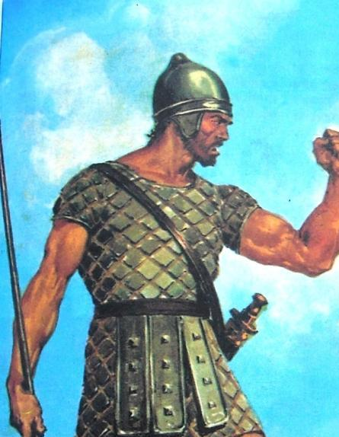
Што сте изашли и стали у врсте?! Нисам ли ја Филистејац, а ви слуге Саулове!? Изберите једног између себе, па нека изађе ка мени! Ако ме надјача и убије ме, ми ћемо вам бити слуге! Ако ја њега надјачам и убијем га, онда ћете ви бити нама слуге, и служићете нам!! Ја ћу данас да осрамотим вашу војску!! Дајте ми човека да се боримо!!!

Slide 13
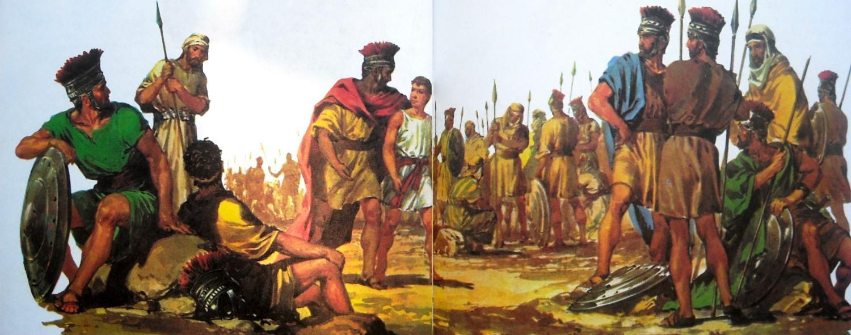
А кад Саул и сав Израиљ чу шта рече Филистејин, уплашише се. Здесило да је у то време Давид донео од оца храну старијој браћи која су тада била у Сауловој војсци. И он чу Голијата и Јевреје како причају да би цар дао своју ћерку за жену ономе који га победи, као и део царства. Давидов брат се наљути на њега што није кући, да чува овце и он покуша да га отера, али Давид дође до цара.

Slide 14
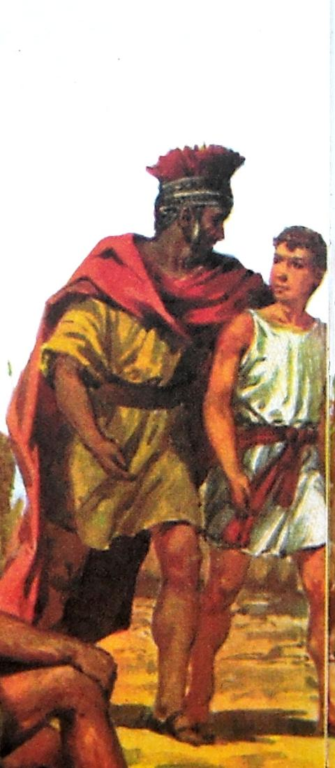
Иди, и Господ нека буде с тобом!
Нека се нико не плаши од оног; слуга ће твој изаћи и биће се с Филистејцем!
Не можеш ти ићи на Филистејца да се бијеш с њим, јер си ти дете а он је војник од своје младости.
Слуга је твој пасао овце оца свог; па кад дође лав или медвед и однесе овцу из стада,
ја потрчах за њим, и ударих га и отех му из чељусти; и кад би скочио на ме; ухватих га за грло, те га убих. И лава и медведа убијао је твој слуга, па ће и тај Филистејац што у Бога не верује проћи као они; јер срамоти војску Бога Живог, а Њега вређа! Господ који ме је сачувао од лава и медведа, Он ће ме сачувати и од овог Филистејца.

Slide 15
Саул даде Давиду своје оружје, и стави му на главу капу своју од бронзе и метну оклоп на њега. И припаса Давид мач његов преко свог одела и пође, али не беше навикао, па рече Давид Саулу:
Не могу ићи с тим, јер нисам навикао.
Па скиде све то Давид са себе. И узе штап свој у руку, и изабра на потоку пет глатких камена и стави их у торбу пастирску, коју имаше, и узе праћку у руку, и тако пође ка Филистејцу.

Slide 16
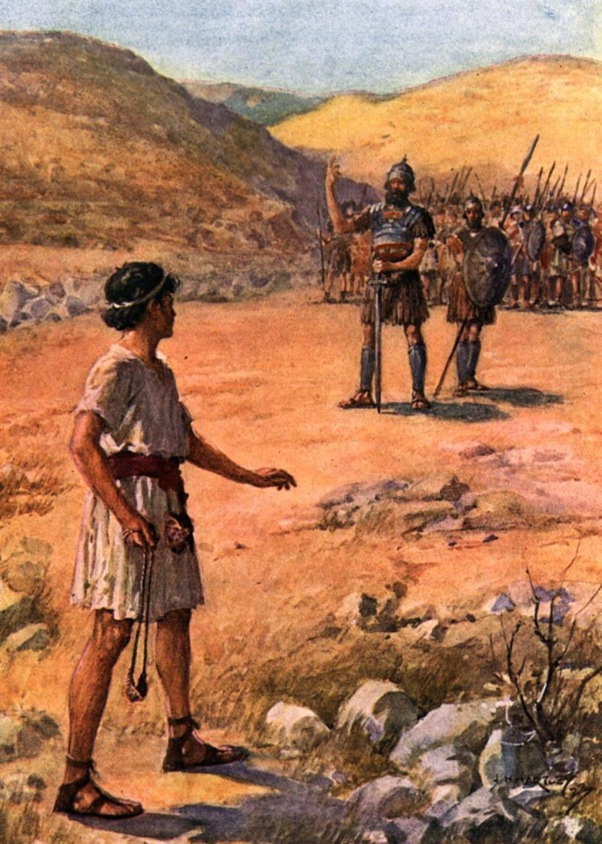
А кад Филистејин погледа и виде Давида, подсмехну му се, што беше млад и смеђ и лепог лица, па поче да псује Јединог Бога и да куне Давида и окупљену јеврејску војску филистејским боговима и богињама.
Јесам ли ја куче, па идеш на мене са штапом? Ходи к мени да те убијем, па да дам тело твоје птицама и зверима, да се госте!

Slide 17
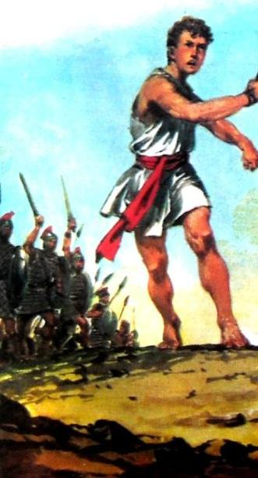
Ти идеш на мене с мачем и са копљем и са штитом; а ја идем на тебе у име Господа над војскама, Бога војске Израиљеве, којег си псовао. Данас ће те Господ дати мени у руке, и убићу те, и скинућу главу с тебе.Знаће сви овде скупљени да Господ не спашава мачем ни копљем, већ спашава оне који Му верују.

Slide 18
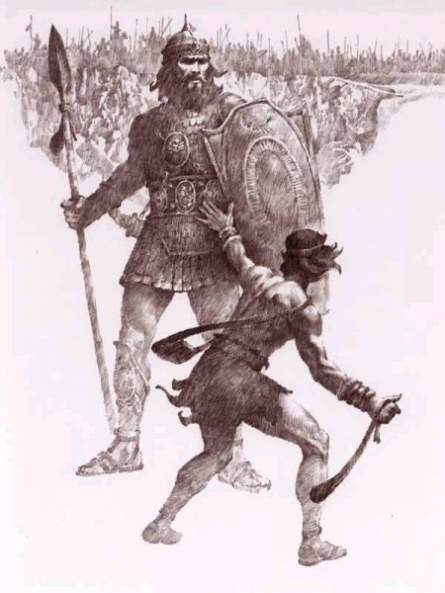
А кад се Филистејaц подиже и дође ближе к Давиду, Давид брже истрча на бојиште пред Голијата.

Slide 19
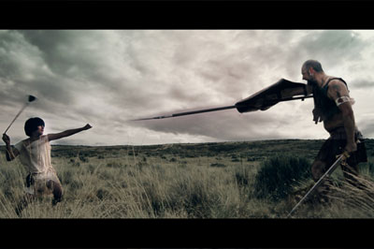

Slide 20
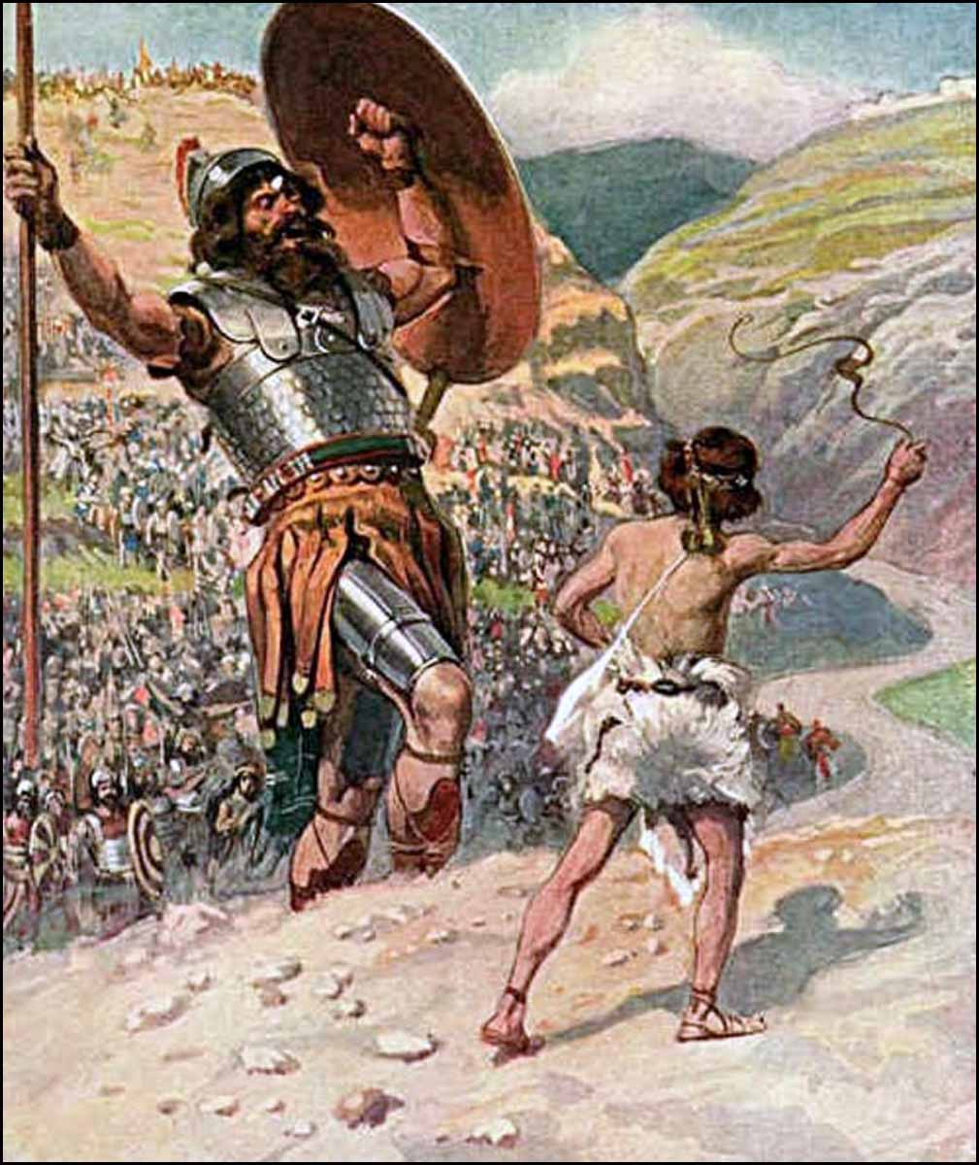

Slide 21
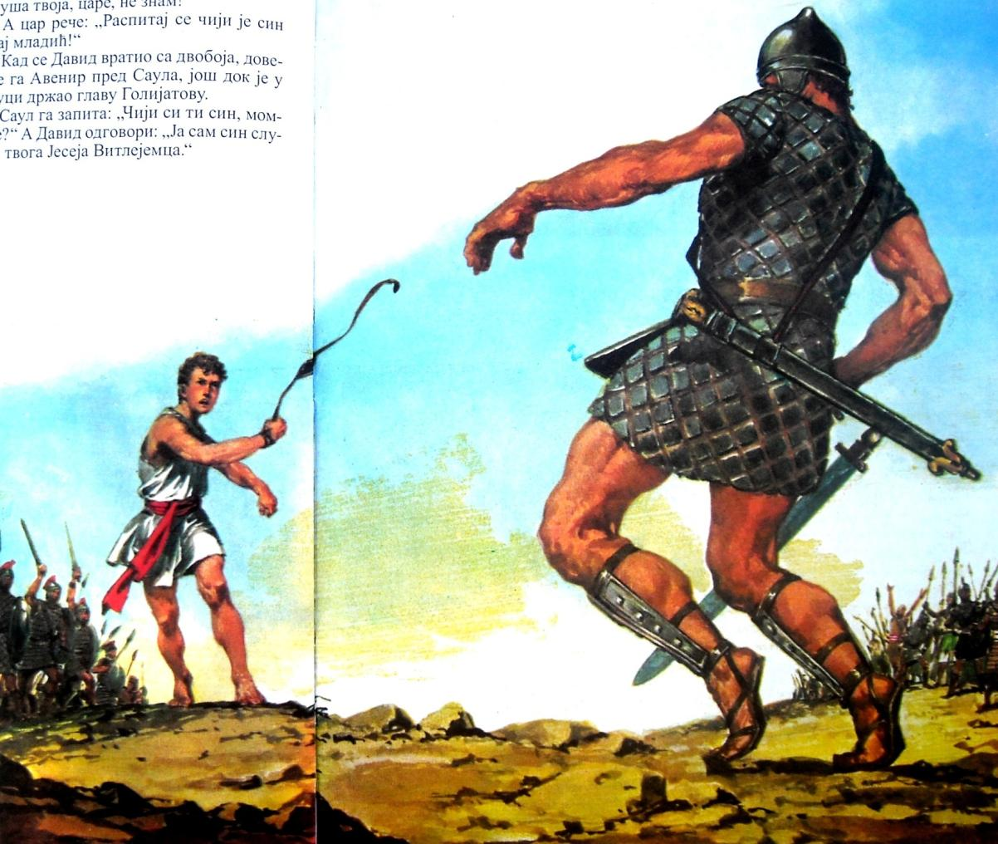
И Давид тури руку своју у торбу своју, и извади из ње камен, и баци га из праће, и погоди Филистејина у чело и уђе му камен у чело, те паде ничице на земљу.

Slide 22
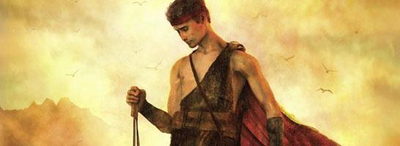
И притрчавши Давид стаде на Филистејина, и зграби мач његов и извуче га из корица и погуби га и одсече му главу. А Филистеји кад видеше где погибе јунак њихов побегоше.

Slide 23
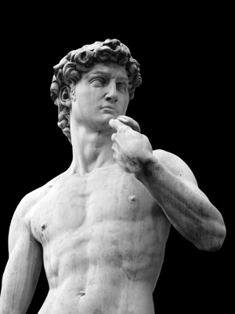
И узе га Саул тај дан, и не даде му да се врати кући оца свог, већ да живи ближе њему. А Давид се спријатељи веома са Сауловим сином Јонатаном. Њих двојица се касније и побратимише.

Slide 24
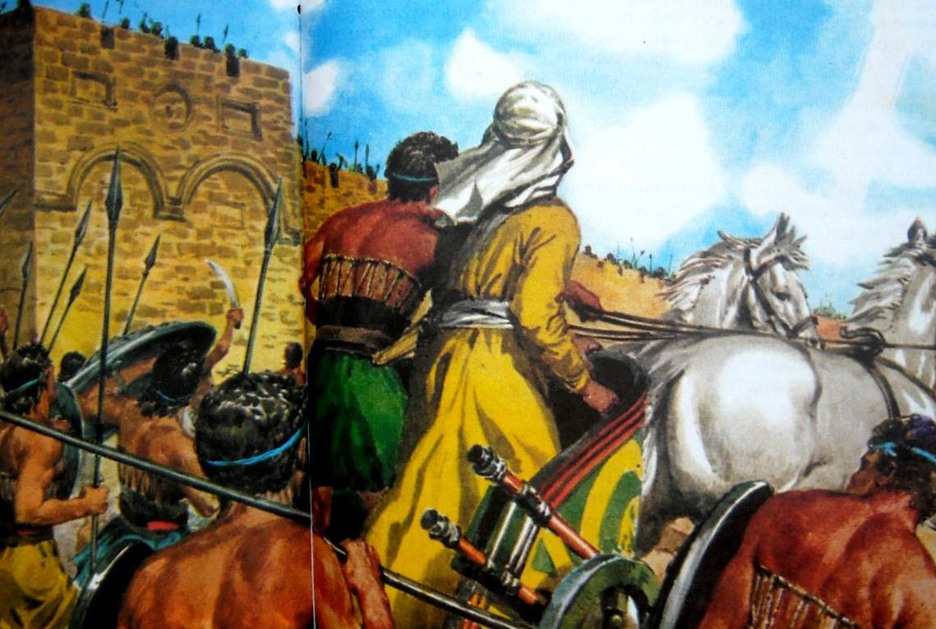
И скиде Јонатан са себе плашт, који ношаше, и даде га Давиду, и одело своје и мач свој и лук свој и појас свој.

Slide 25
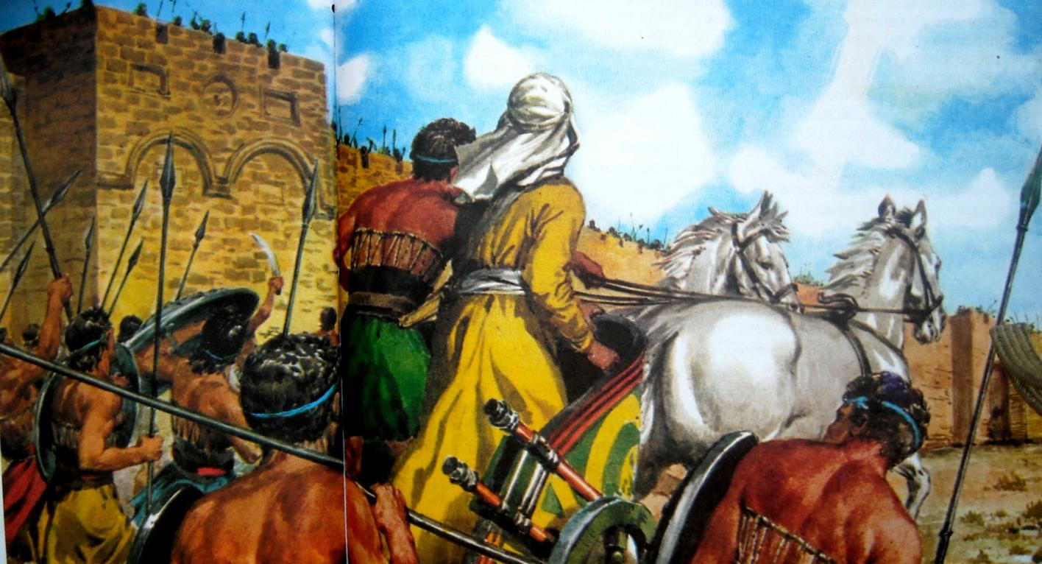
Саул је поставио Давида за восковођу, ишао је Давид где год да га Саул пошаље, и беше срећан. Сав народ је веома заволео Давида.
Једном кад су се враћали из битке, по тадашњем обичају су победнике дочекивали песмом и игром, у народу постаде популарна песма: Саул уби хиљаду непријатеља, а Давид својих десет хиљада.

Slide 26
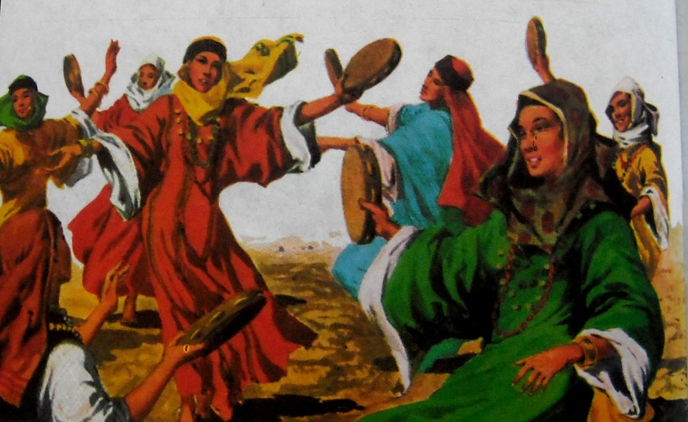
Саул уби хиљаду непријатеља, а Давид својих десет хиљада
Због овакве Давидове популарности, цар Саул постаде болесно љубоморан и реши да склони Давида.

Slide 27
Цар
ДАВИД
ДРУГИ ДЕО:
У БЕКСТВУ ОД ЦАРА САУЛА

Slide 28
И од тог дана Саул гледаше попреко Давида. А сутрадан нападе Саула мрзовоља, а Давид му удараше руком својом у харфу као пре: а Саулу у руци беше копље.

Slide 29
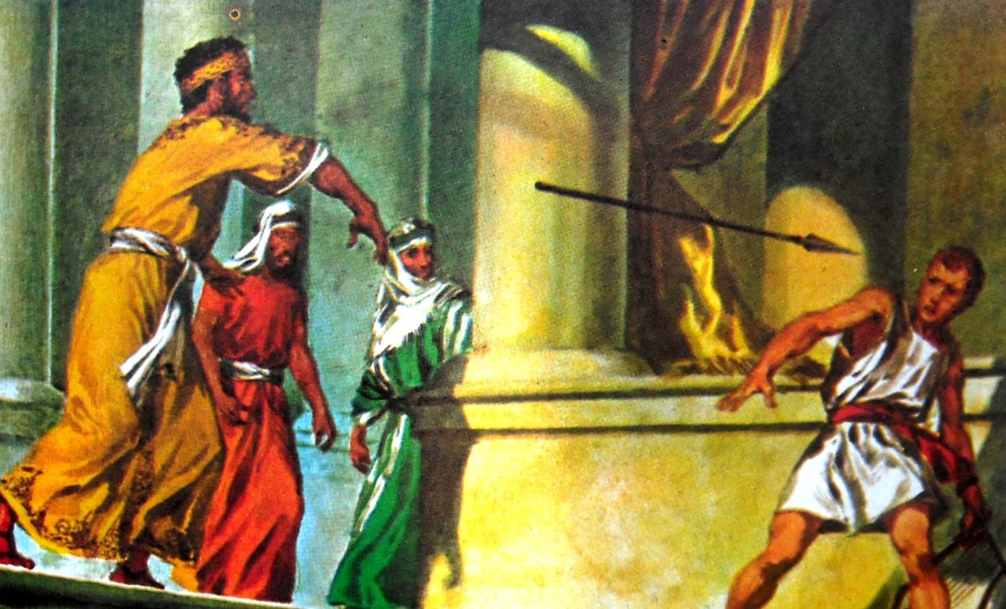
.И Саул баци копље говорећи: Да прикујем Давида за зид. Али му се Давид измаче два пута.

Slide 30
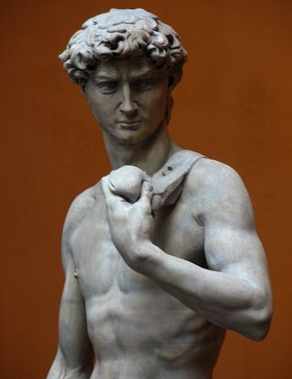
Али Саула ипак беше страх од Давида, јер је знао да је Господ с њим, а да је од њега одступио због његове жеље за славом код народа. Зато одустаде од намере да га убије и склони га што даље од себе, и постави га хиљадником; и он је стално био с народом, због чега га је народ волео. И Давид беше срећан у свему што чињаше, јер Господ беше с њим.

Slide 31
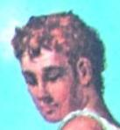
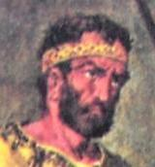
Цар Саул се бојао да Давид не постане цар уместо њега. Сећао се обећања, да ће дати ћерку Михалу ономе ко победи Голијата и, по слугама то рече Давиду.
Мислите ли да је лако бити зет царев? Та ја сам сиромах и мали човек.
Поручите му да мени не треба богатство у замену за кћи, већ да убије 100 Филистејаца који нас стално нападају и малтретурају!
Саул се, у ствари, надао да ће у борби с Филистејцима Давид погинути.

Slide 32
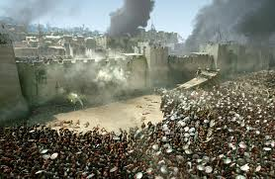
А Давид уста и отиде са својим људима, и поби двеста Филистеја. И Саул му даде за жену Михалу кћер своју, а они су се још од раније заволели. Поред тога, победе Давидове војске су се низале, а Саул је био све завиднији.

Slide 33
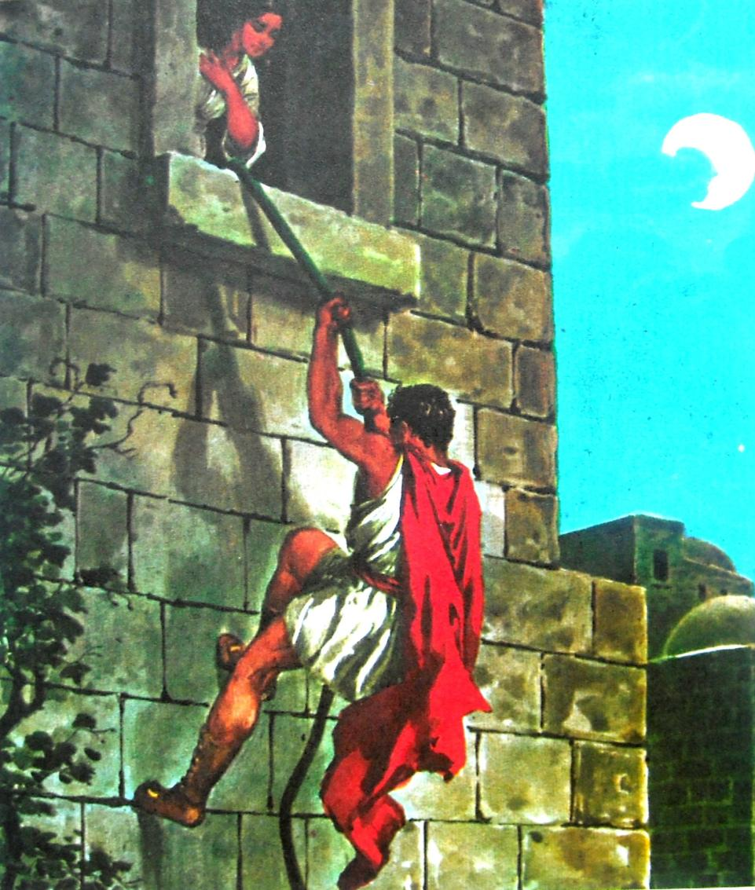
Саул посла људе ка кући Давидовој да га чувају и ујутру убију. А то јави Давиду жена његова Михала :
Ако ноћас не избавиш душу своју, ујутру ћеш погинути.
Тада Михала спусти
Давида кроз прозор, те отиде и побеже и избави се.

Slide 34
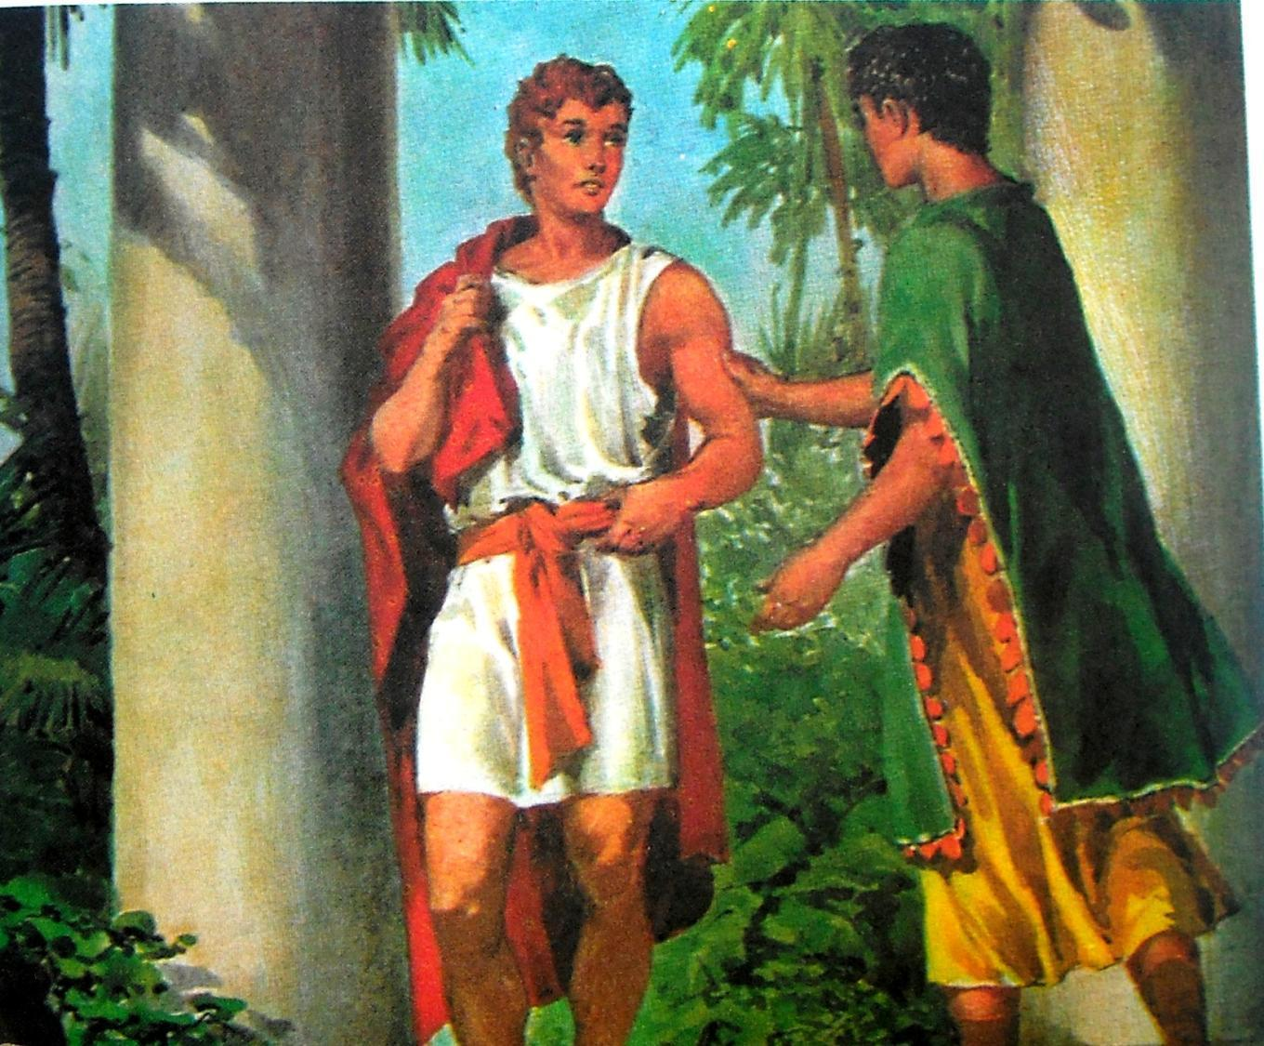
Давид побеже и дође и рече Јонатану, свом великом пријатељу:
Шта сам учинио? За шта сам крив? И шта сам згрешио твомоцу , па хоће да ме убије?
Зна да смо пријатељи, па ти прећуткује! Али тако жив био Господ и тако жива била душа твоја, само је један корак између мене и смрти.
Не знам о чему причаш, немогуће, отац ништа не крије од мене!

Slide 35
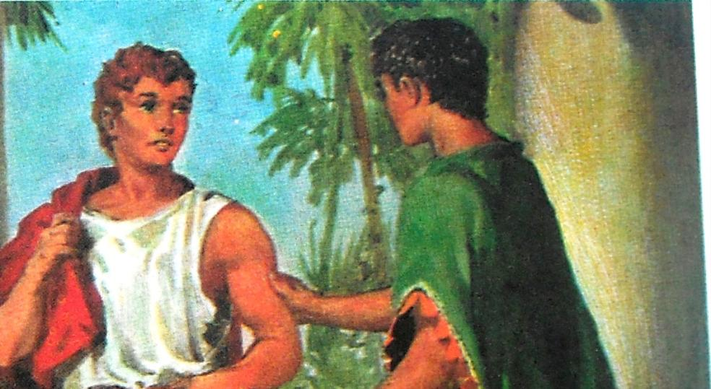
Након ових речи, Јонатан и Давид се заклеше на вечито пријатељство, да ће један другог штитити, ма шта да се деси.
Сутра нећу доћи на празнични ручак. Реци да сам отишао кући, у Витлејем. Ако каже: Добро – то значи да ми ипак не жели зло. Ако се разљути, оно што ми је жена рекла је истина! И ти ћеш тада то знати!
Дођи на место где си се био сакрио, и седи код камена Езила. А ја ћу бацити три стреле поред тог камена, као да гађам мету.. И ево послаћу момка говорећи му: Иди, нађи стреле. Ако кажем момку: Ето стреле су иза тебе, овамо ближе, дигни их; тада дођи, добро је по тебе, и неће ти бити ништа! Ако ли овако кажем момку: Ето стреле су испред тебе, тамо даље; онда иди.А за ове речи што рекосмо ја и ти, ево, Господ је сведок између мене и тебе довека.

Slide 36
Првог дана на ручку Саул није ништа рекао. Другог дана упита Јонатана где је Давид.
Отишао је код своје породице у Витлејем.
Какав си то син! Наопак и непослушан! Знаш ли ти, да докле год Давид живи, ти нећеш бити цар после мене!? Знаш где је, доведи га, да се убије!

Slide 37
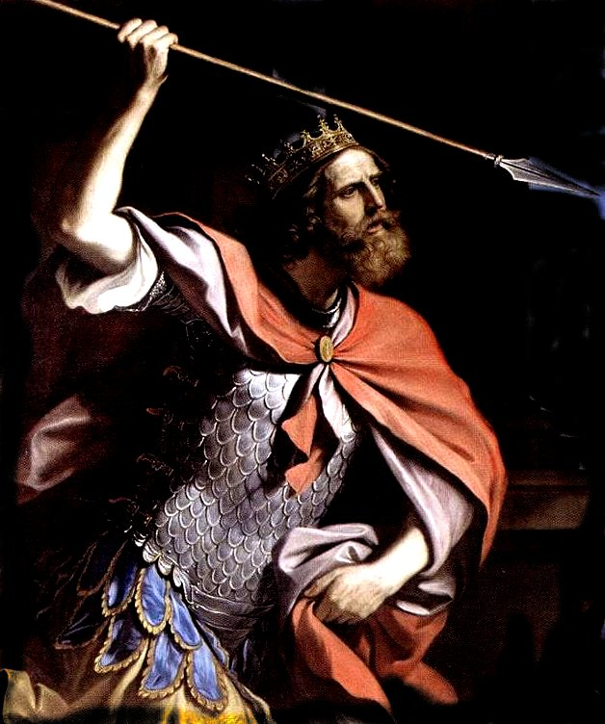
Али зашто да се убије!?
Тада Саул у бесу баци копље тик поред свог сина!

Slide 38
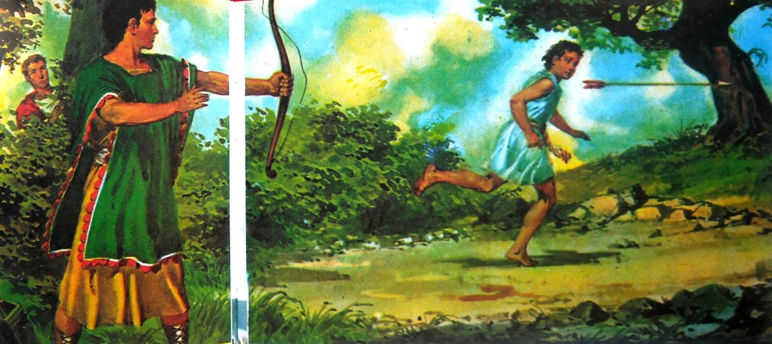
И, као што су се договорили, Јонатан даде Давиду знак.
Тамо даље је стрела, није ту!

Slide 39
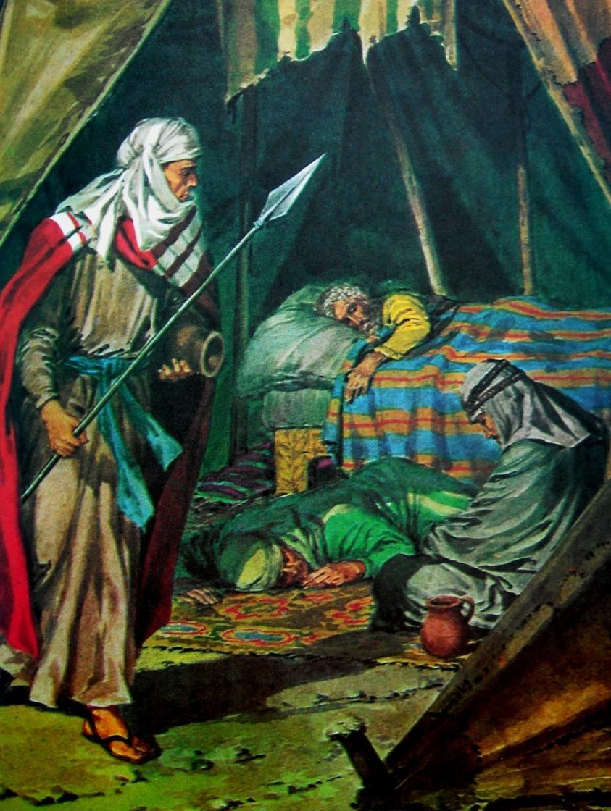
Давид је био близу војске која га је тражила. Када су сви заспали, спусти се у њихов логор. Узео је копље и крчаг који је стајао одмах поред Саулове главе.

Slide 40
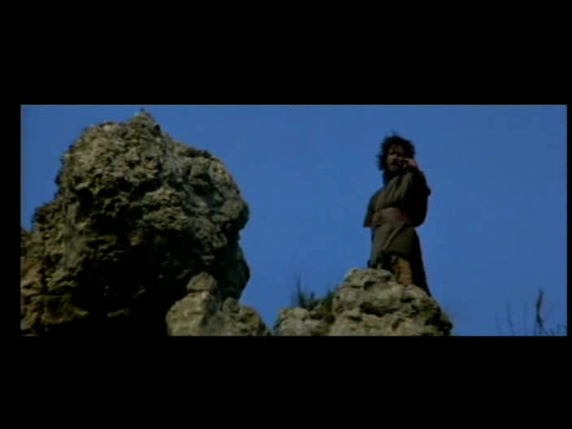
Онда оде и из даљине поче дозивати Сауловог војводу:
Авенире! Зар не тврдиш да си јунак?! Зашто ниси чувао свог цара!? Ево крчага и копља које је било крај њега! Лоши сте ви војници!

Slide 41
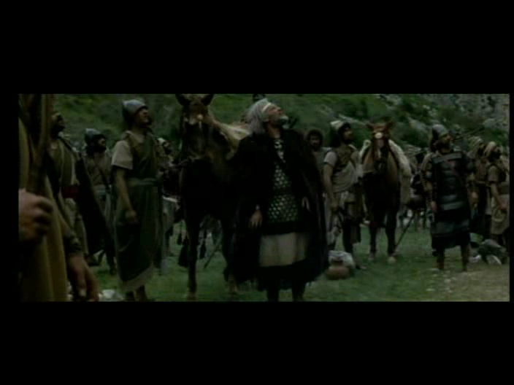
Је ли то твој глас, Давиде!?

Slide 42
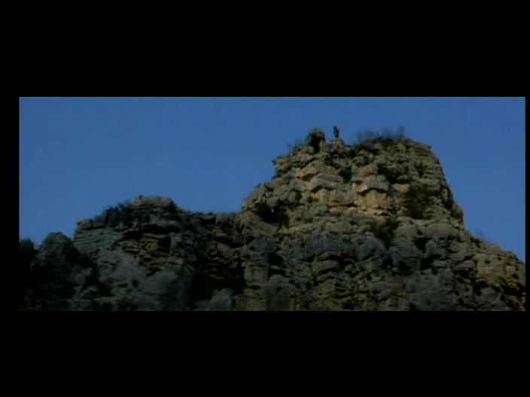
Мој је глас...Царе и господару. Зашто гониш свог слугу!? Какво зло сам учинио?!
Погрешио сам!! Врати се, сине Давиде, нећу ти више никаквог зла учинити!!
Давид се окрете и оде, а Саул не нареди да га прате, већ се врати натраг.

Slide 43
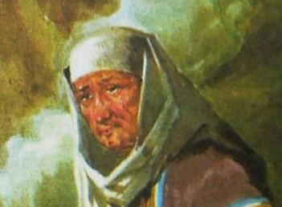
Филистејци скупише војску за рат против Израиљаца. Саул се уплаши шта ће бити. Питао је Господа, али он му не одговори. Иако је сам забранио врачање и гатање, он се премаскирао и отишао код једне врачаре. Али она га одмах препозна.
Хоћеш да ти гатам...Цар Саул је забранио гатање. Зашто ми онда правиш замку, да ме убијеш?!
Кога да ти дозовем...?
Неће ти ништа бити. Ја ти обећавам!
Дозови ми Самуила...

Slide 44
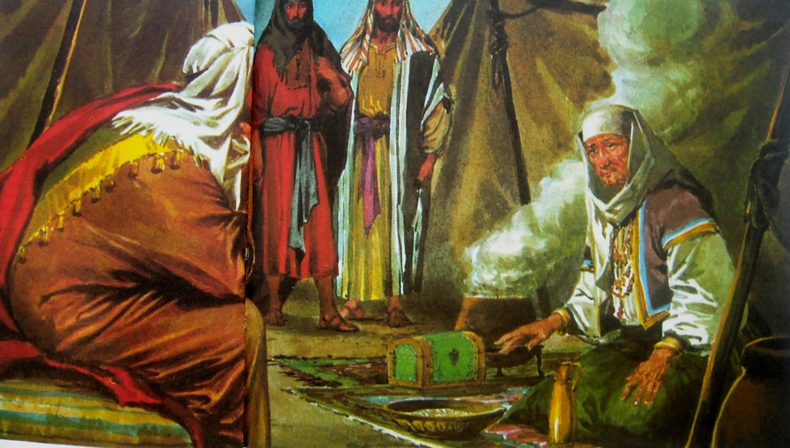

Slide 45
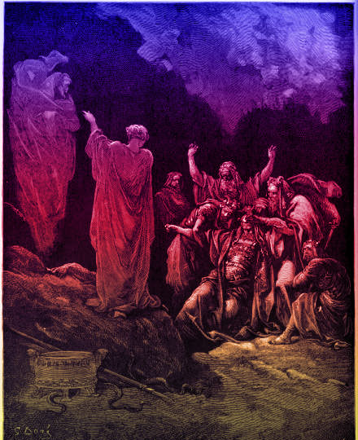
И јави се демон у виду Самуила.
Реци ми, молим те! Шта ће се десити сутра у боју!?
Победиће вас...Умрећете. Ти и твоји синови сутра сте са мном.

Slide 46
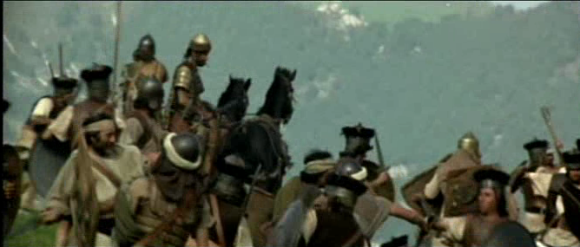
У току битке, Израиљци су губили. Филистејци су кренули право на Саула.

Slide 47
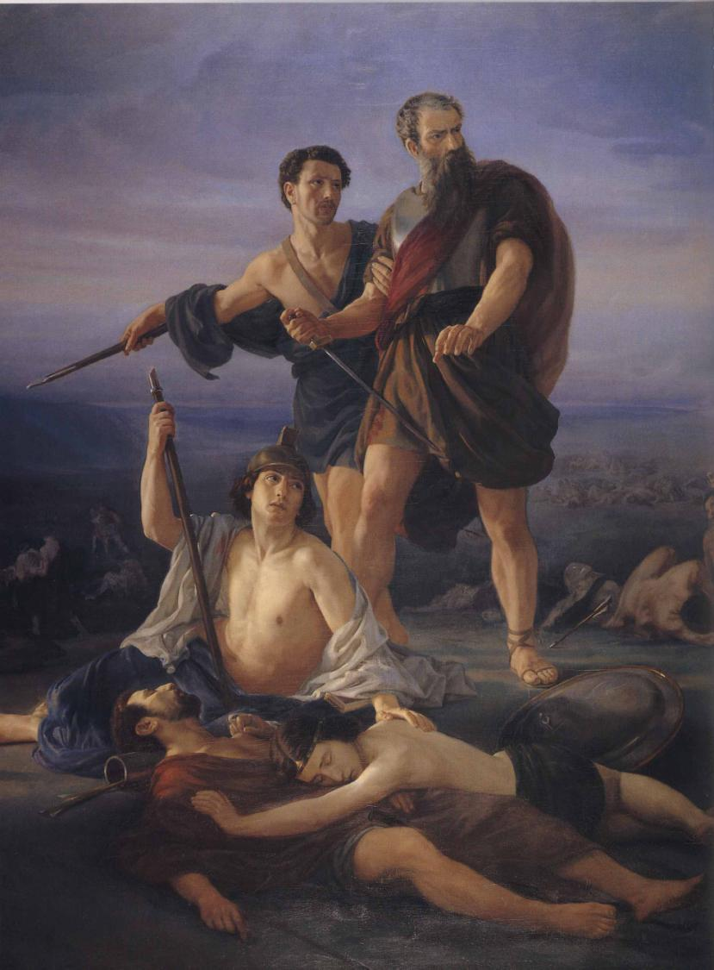
Кад је видео да им нема спаса, Саул нареди своме војнику:
Брзо! Извади мач, убиј ме! Да ме не ухвате неверници и не понизе ме!

Slide 48
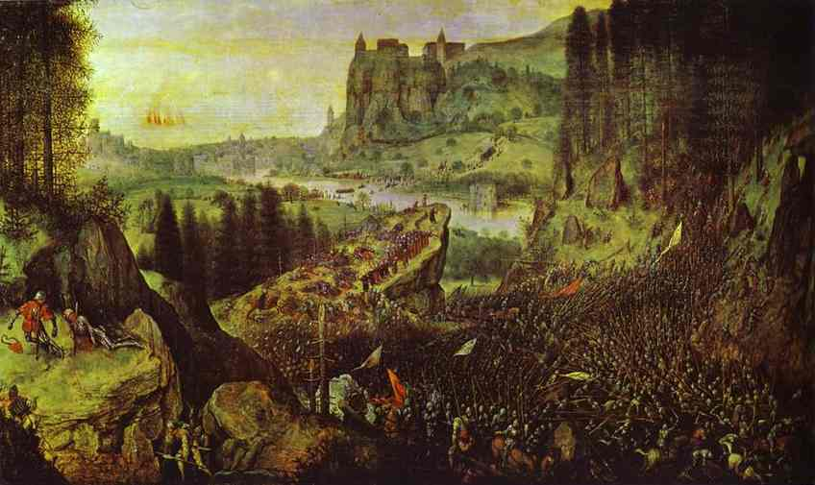
Војник је то одбио. Тада се Саул сам баци на свој мач, а војник успе да побегне и пренесе вест народу.

Slide 49
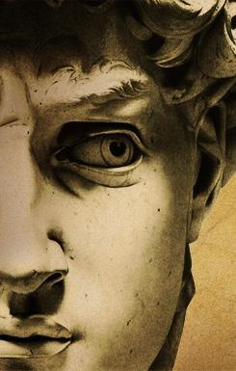
Након добијене вести, Давид се растужио, плакао и написао песме у част Саула и Јонатана, који су му пуно значили.
Али није смео дуго да тугује. Народ је решио да Давид буде нови цар. Требао је да води народ.

Slide 50
Цар
ДАВИД
ТРЕЋИ ДЕО:
ДАВИД – ЦАР И ПЕСНИК
Марко Радаковић, вероучитељ
Бачки Грачац
Март 2013. л. Г.

Slide 51
Саул је погинуо покушавајући да одбрани земљу од Филистејаца и са њим много војника, укључујући и његовог сина, Јонатана.
На место охолог и љубоморног Саула народ је поставио за цара Давида, пастира који је постао војсковођа. Он је био простодушан, Господ је био с њим и народ га је волео.

Slide 52
Давид је имао тридесет година када је постао цар Израиља. Прво се побринуо да Јонатановим синовима не фали ништа док буду одрастали. А потом је освојио Јерусалим.
Давидова жена Михала, због свега што се издогађало, временом се удаљи од Давида и реши да напусти дворац.

Slide 53
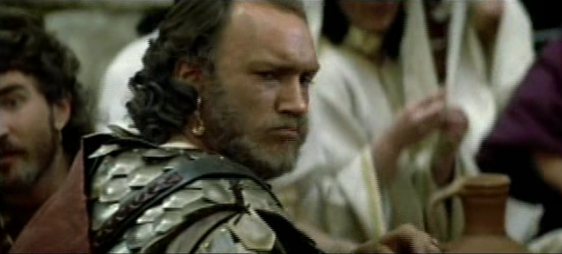
Године су пролазиле. Јеврејско царство се успешно бранило од непријатеља. Господ му је давао победе. Давид је за своју десну руку одредио Јоава, строгог војсковођу. Једном приликом Јоав је са војском бо на ратишту, а Давид је остао у Јерусалиму.

Slide 54
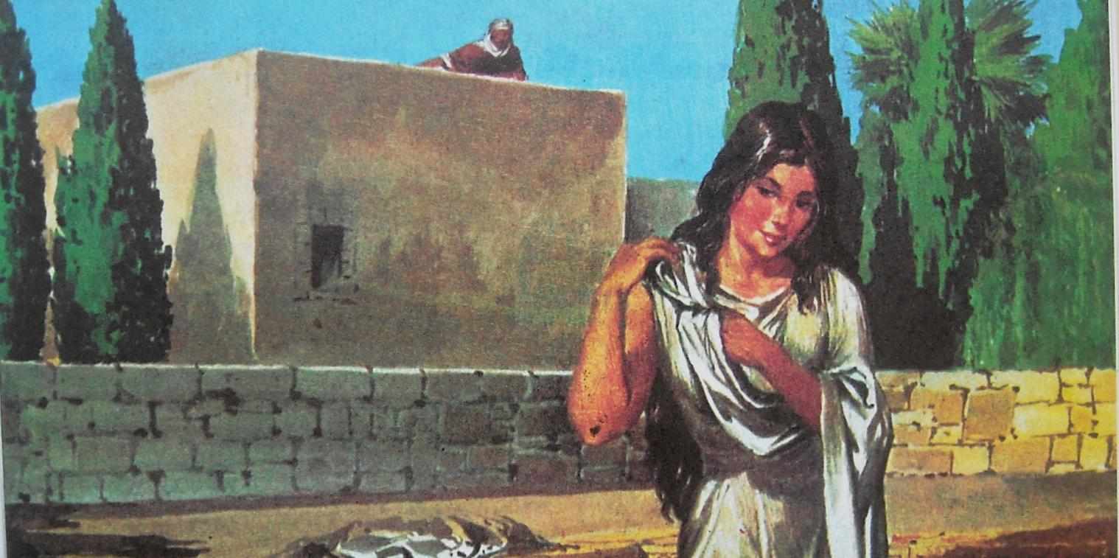
Предвече се Давид шетао по крову царског двора и опазио је жену како се купа. Била је веома лепа.

Slide 55
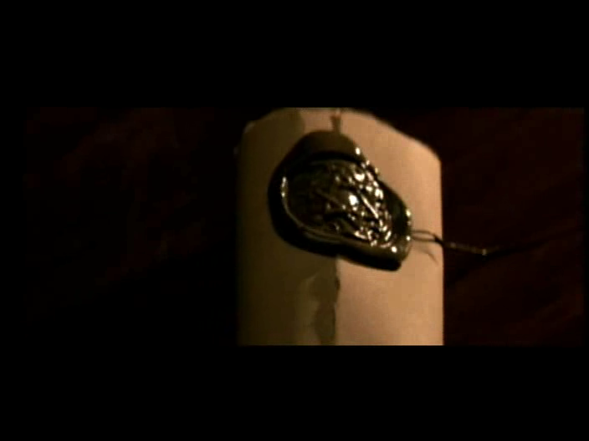
Давид касније упита слуге ко је та жена.
То је Витсавеја, жена Урије Хетејина, господару. Он је са осталима на ратишту.
Давид је послао писмо војсковођи Јоаву.

Slide 56
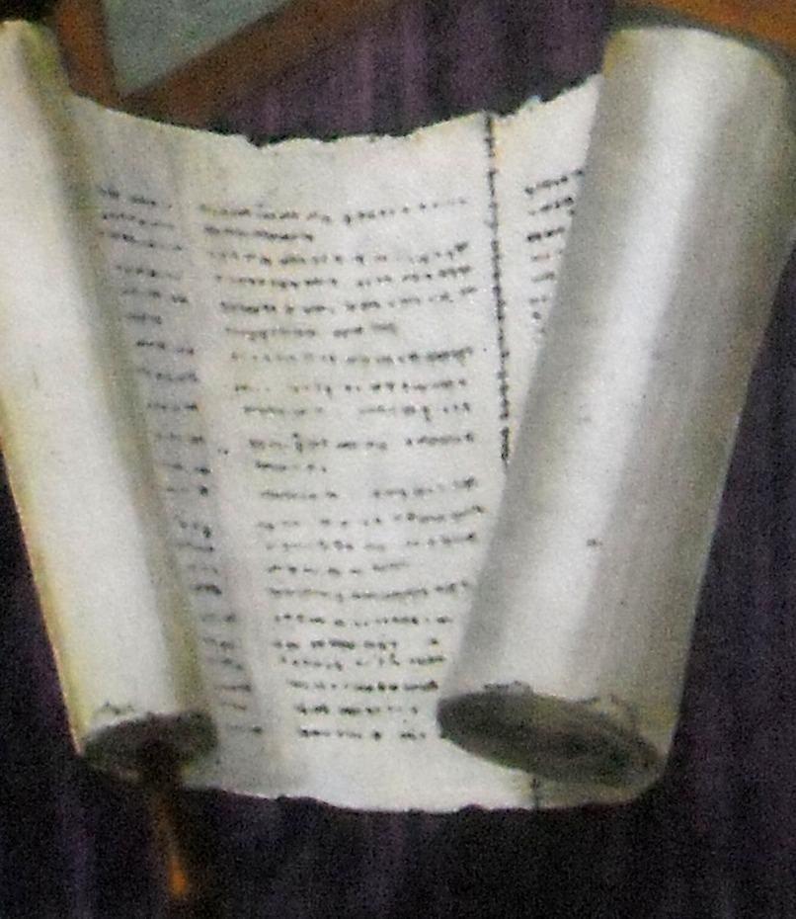
Постави Урију где буде био најжешћи бој, па се повуците иза њега, да би га погодили и убили!

Slide 57
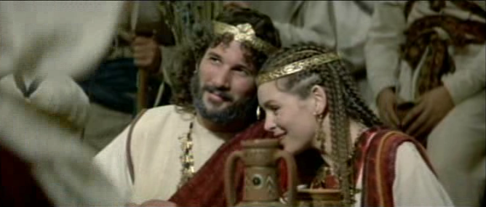
Урија је погинуо. Након што је прошло време туговања, Витсавеја се удала за Давида. Све то, међутим,није било мило Господу.

Slide 58
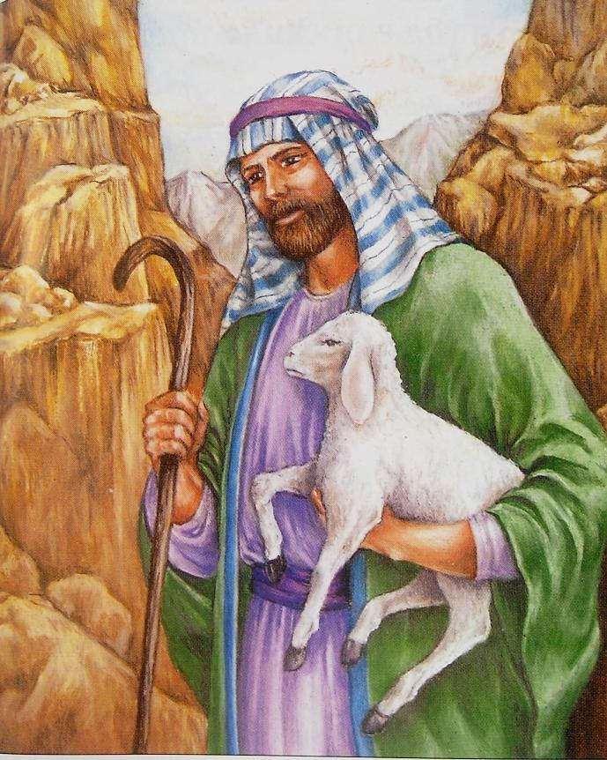
Давида је посетио пророк Натан, да га пита, да као цар пресуди једном случају.
Један мој пријатељ је јако сиромашан. Имао је једну овцу која је живела са његовом породицом у кући. Јела је од његовог залогаја, пила је из његове чаше, чак је и спавала на његовом крилу.

Slide 59
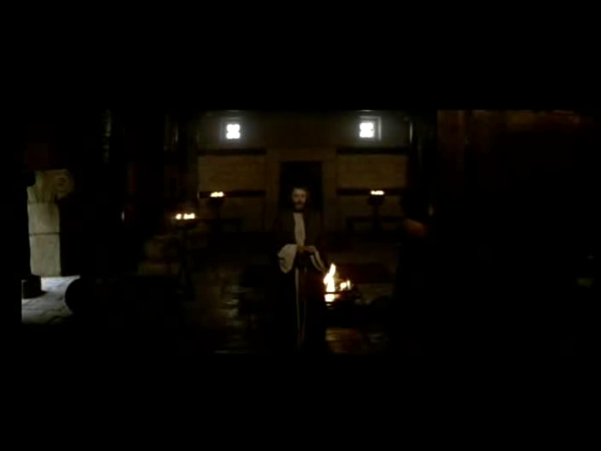
Његовом богатом комшији је дошао путник, па му би жао да закоље једну од својих хиљаду оваца, већ нареди да се отме и закоље овца оног сиромаха. Шта мислиш, царе, о овоме?

Slide 60
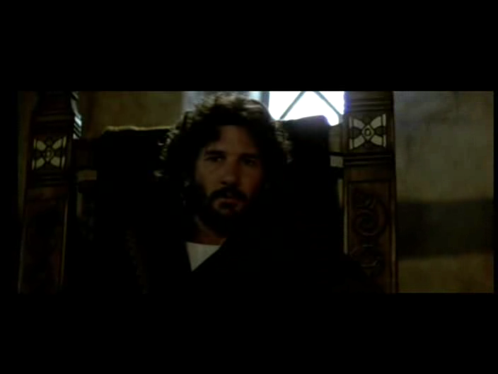
Какав је то човек, тачно је смрт заслужио! Нека четвороструко плати овцу!

Slide 61
Ти си тај човек.
Овако каже Господ: “Ја сам те помазао да будеш цар, ја сам те спасио од Саула. Дао сам ти његов дом, дао сам ти цело царство, но, ако је то мало, још бих ти дао. Зашто си презрео моју реч и учинио зло? Убио си мога слугу Урију, ти си га убио мачем Амонаца. И због тога, кажем ти, до краја живота нећеш одморити од мача. “

Slide 62
Давид се покаја због греха и плакаше данима. О кајању говори његов педесети пслам.

Slide 63
Смилуј се на мене, Боже, по милости својој, и по великој доброти својој очисти безакоње моје. Опери ме добро од безакоња мог, и од греха мог очисти ме. Јер ја знам преступе своје, и грех је мој стално преда мном.

Slide 64
Самоме Теби згреших, и зло пред Тобом учиних , а Ти си праведан у речима својим и чист у суду свом. У безакоњу сам зачет и у греху ме роди мајка. Гле, истину волиш у срцу, и изнутра јављаш ми мудрост. Покропи ме исопом, и очистићу се; умиј ме, и бићу бељи од снега.
Дај ми да слушам радост и весеље, да се прену кости потрвене. Одврати лице своје од грехова мојих, и сва безакоња моја очисти.

Slide 65
Учини ми, Боже, чисто срце, и дух прав обнови у мени. Немој ме одвргнути од лица свог, и Светог Духа свог немој узети од мене. Врати ми радост спасења свог, и дух владалачки нека ме поткрепи. Научићу безаконике путевима Твојим, и грешници к Теби ће се обратити.
Избави ме од крви, Боже, Боже, Спаситељу мој, и језик ће мој гласити правду Твоју.
Господе! Отвори уста моја, и она ће казати хвалу Твоју.

Slide 66
Јер жртву нећеш: ја бих је принео; за жртве паљенице не мариш.
Жртва је Богу дух скрушен, срце скрушено и смирено не одбацујеш, Боже. по доброти својој, Господе, чини добро Сиону, подигни зидове јерусалимске. Онда ће Ти бити миле жртве правде, приноси и жртве паљенице; онда ће стављати на жртвеник Твој теоце

Slide 67
Давидов син Авесалом био је један од најлепших и најпаметнијих људи царства. Имао је тамну пут и дугу косу. Он је често био на улици Јерусалима, и питао придошлице:
Из којег си места? Шта те доводи овде?
Видим да си добар човек и твоја ствар је праведна, али те нема ко саслушати код цара...Кад бих ја био цар...

Slide 68
Јоав је упозоравао цара на могућу опасност и предлагао му да зароби или чак убије Авесалома. Давид му забрани да то више икад спомиње. Авесалом му је био син и волео га је, упркос његовом понашању.

Slide 69
Авесалом је спремио побуну против оца.
Давид није хтео да иде у рат против сина – а својим војсковођама је рекао да не повреде Авесалома.

Slide 70
Међутим, током битке која је игром случаја била у шуми – Авесалом се током јахања заглавио у гране дрвећа и остао висећи.

Slide 71
Јоав није показао милост и убио је царевог сина.

Slide 72
Након добијене вести Давид је горко плакао и туговао говорећи:
Мој сине...Авесаломе,мој сине. Сине.

Slide 74
На крају се утеши:
Он више никад неће доћи к мени...Али ја ћу једног дана отићи к њему. Тако да нема смисла туговати.

Slide 75
Давид је јако остарио. Кад је дошло време да умре, он позва свог сина Соломона.

Slide 76
Давид је владао Израиљем четрдесет година и Израиљ није памтио таквог племенитог цара. Имао је поуздања у Бога и, кад је и грешио, тешко се кајао због својих грехова. Увек је знао да је Господ владар већи од њега и, иако цар, он се сматрао слугом.

Slide 77
Господ је пастир мој, ништа ми неће недостајати. На зеленој паши пасе ме, води ме на тиху воду.

Slide 78
Душу моју опоравља, води ме стазама праведним имена ради свог.

Slide 79
Да пођем и долином сена смртнога, нећу се бојати зла; јер си Ти са мном; штап Твој и палица Твоја теши ме.

Slide 80
Поставио си преда мном трпезу на видику непријатељима мојим; намазао си уљем главу моју, и чаша је моја препуна.

Slide 81
Да! Доброта и милост Твоја пратиће ме у све дане живота мог, и ја ћу живети у дому Господњем задуго.
КРАЈ

